Slide 1
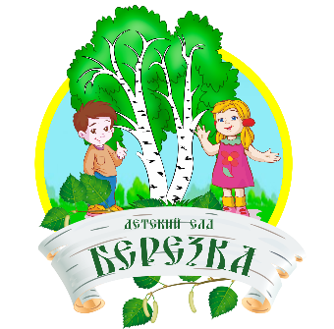
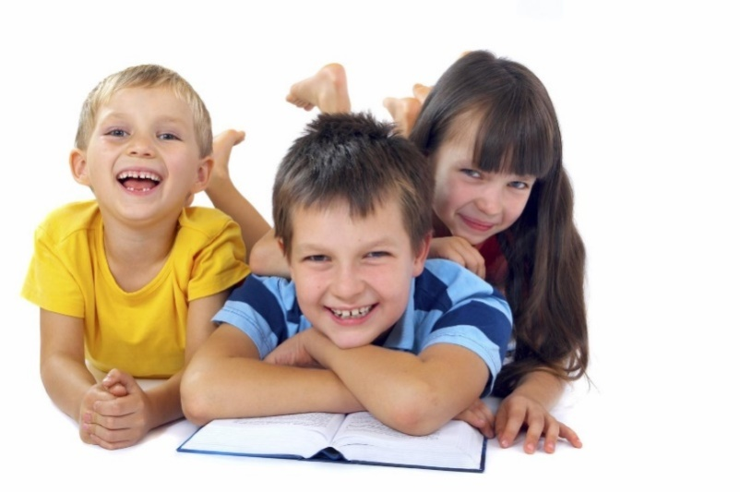
Применение кинезиологических упражнений в работе с детьми ОВЗ для повышения эффективности коррекционного процесса
Лучшая практика организации образовательной деятельности с детьми-инвалидами и детьми с ОВЗ
Воспитатель
Хусаинова Анастасия Рауфовна
МАДОУ ДС №10 «Березка»

Slide 2
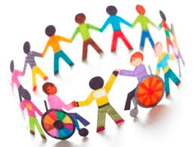
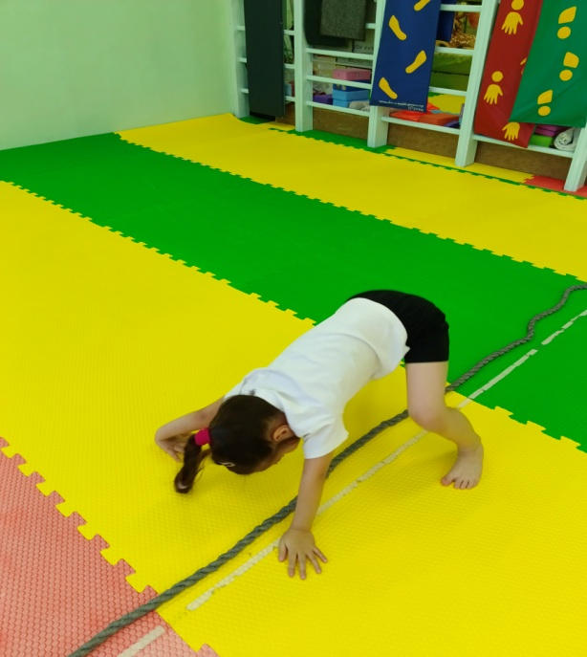
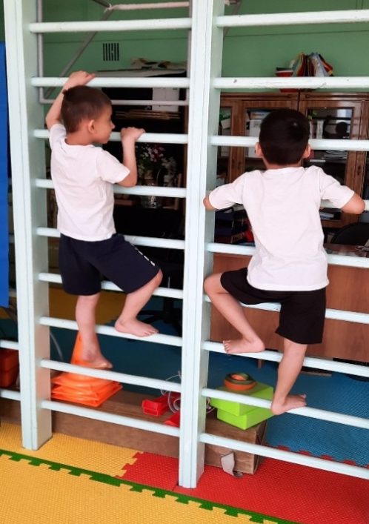
Под влиянием кинезиологических упражнений в организме происходят положительные структурные изменения. Кинезеологию можно рассматривать и как здоровьесберегающую технологию. Движение - это естественная биологическая потребность детей

Slide 3
.
Повышают стрессоустойчивость
1
Задачи кинезиологических упражнений
2
Синхронизируют работу полушарий, улучшают мыслительную деятельность
Способствуют улучшению памяти и внимания
3
4
Развивают и совершенствовуют координацию движений и функцию равновесия
5
Формируют пространственные представления, снижают утомляемость, повышают способность к произвольному контролю.

Slide 4
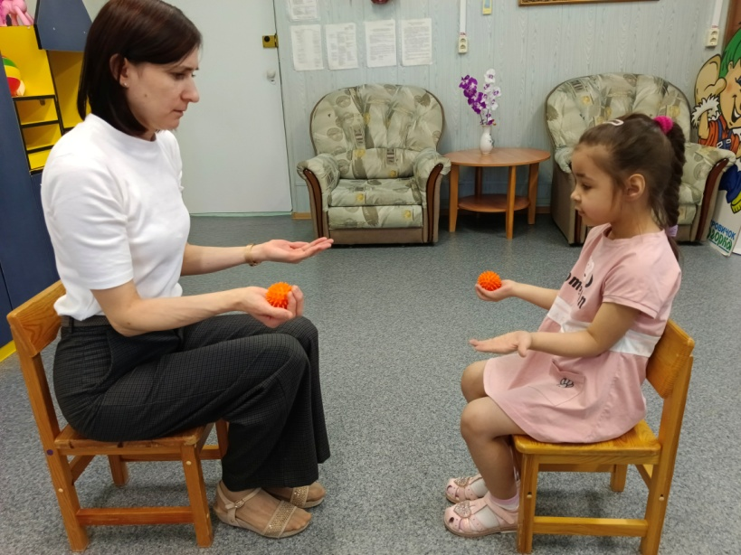
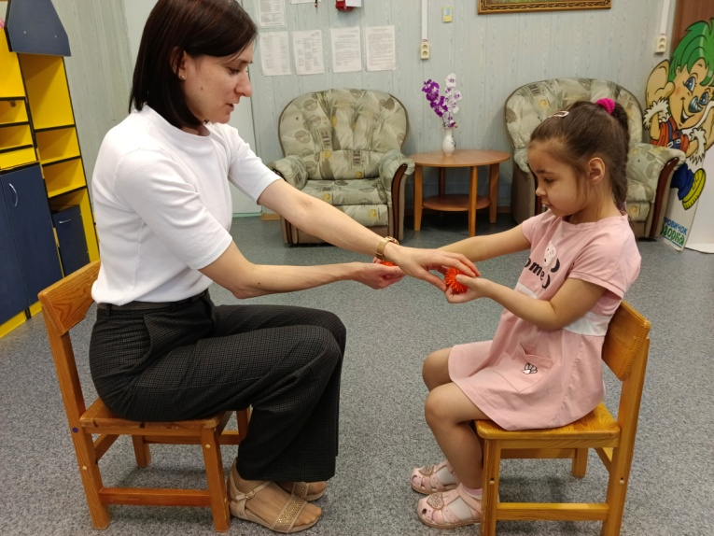
Модель выполнения кинезиологических упражнений
Доступность содержания этих упражнений позволяет развивать межполушарное взаимодействие, проявлять самостоятельность, активность, что способствует развитию визуально-пространственного мышления. Во время выполнения упражнений ребенок должен постоянно следить глазами за мячом.
1 блок
«Упражнения с мячами»

Slide 6
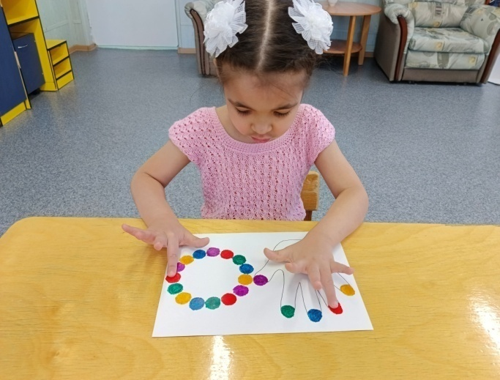
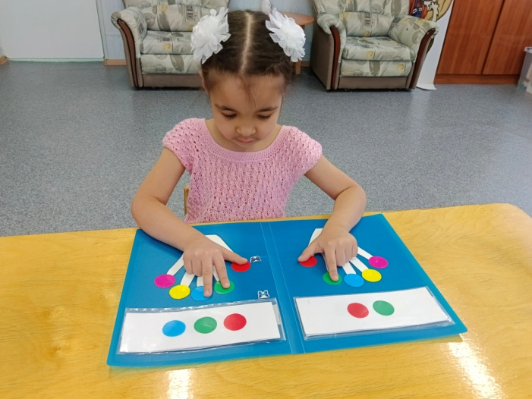
Модель выполнения кинезиологических упражнений
Эти упражнения активизируют мозг для улучшения сенсорного восприятия, моторной функции глаз и мелких мышц.
2 блок
«Упражнения на сенсорное восприятие»
Упражнение «Веселые ладошки
Упражнение «Дай пять!»
Упражнение «Цветные трубочки»

Slide 8
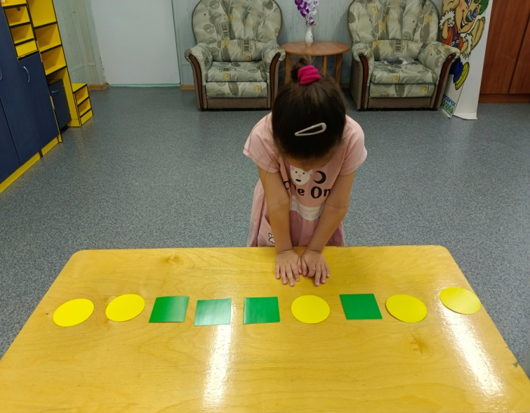
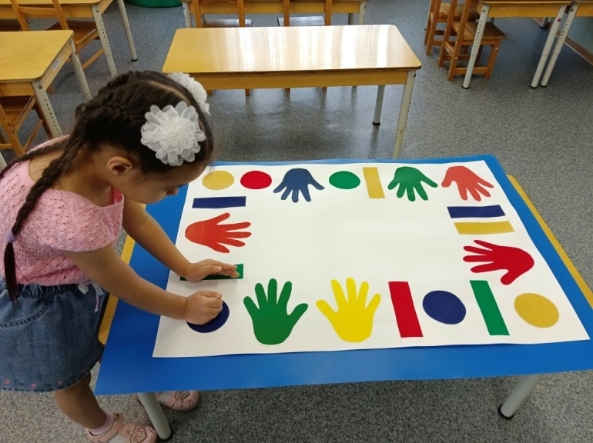
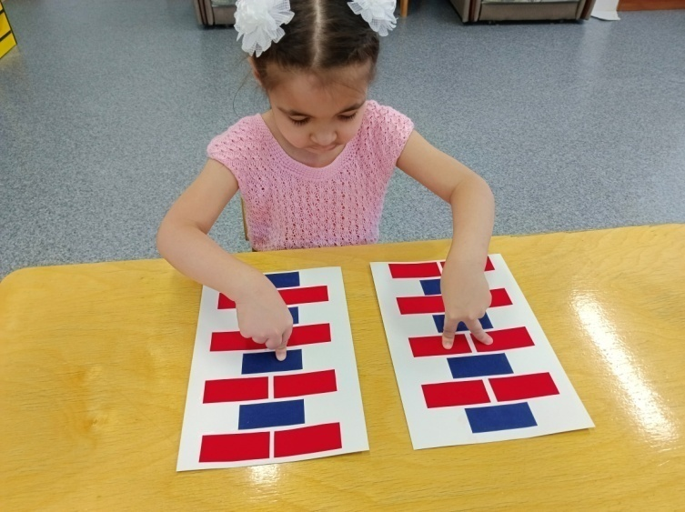
Модель выполнения кинезиологических упражнений
Данные упражнения способствуют развитию мелкой моторики, укрепляют межполушарные связи за счет включения в работу обеих рук одновременно.
3 блок
«Кинезио тренажеры»

Slide 10
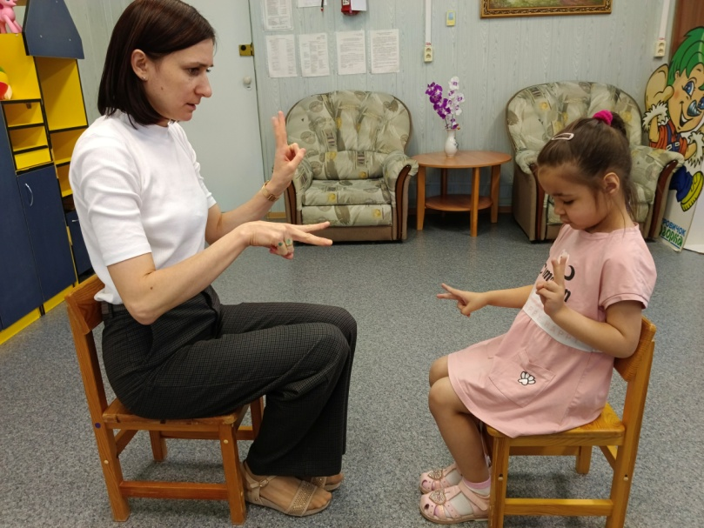
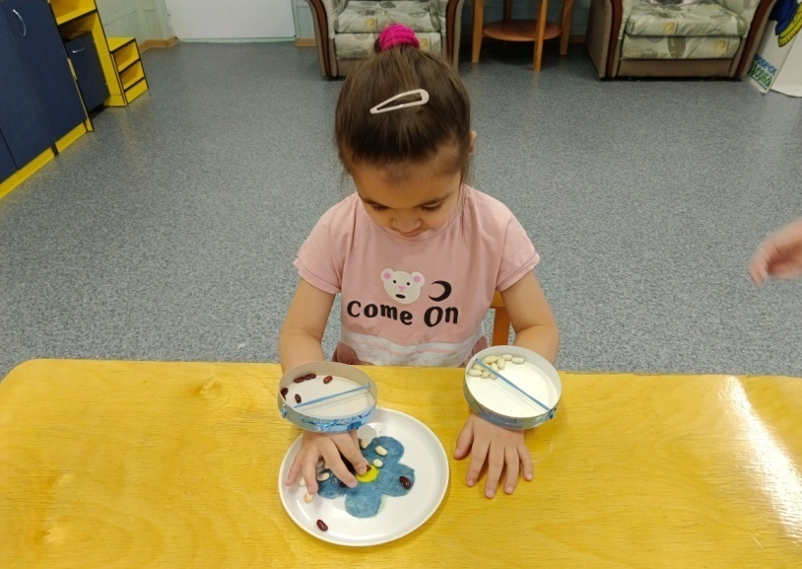
Модель выполнения кинезиологических упражнений
Данные упражнения синхронизируют работу полушарий, улучшают мыслительную деятельность, мелкую моторику, способствуют улучшению памяти и внимания, облегчают в дальнейшем процесс чтения и письма, формируют пространственные представления, снижают утомляемость, повышают способность к произвольному контролю.
4 блок
«Упражнения на развитие мелкой моторики»

Slide 12
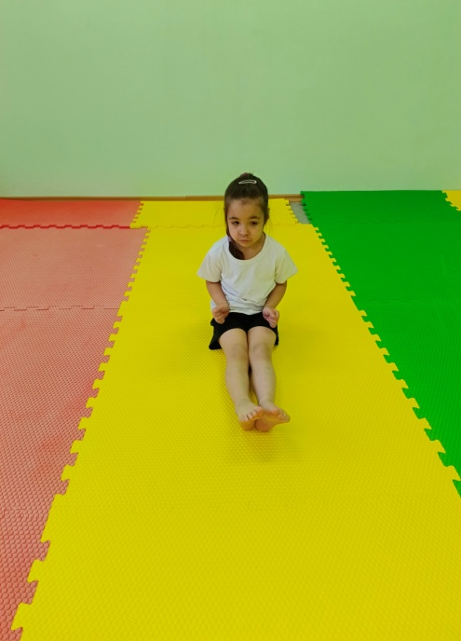
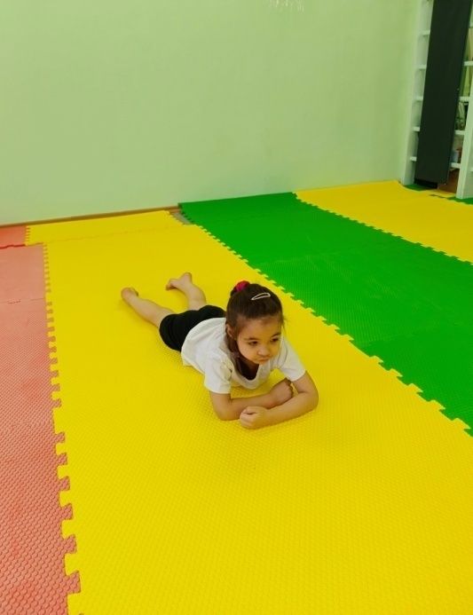
Модель выполнения кинезиологических упражнений
Научно доказано, что с помощью определенных физических упражнений деятельность тела и мозга интегрируется, а работа обоих полушарий мозга становится сбалансированной.
5 блок
«Упражнения на развитие крупной моторики»
Упражнение «Раненый солдат»
Упражнение «Краб»
Упражнение «Поезд»

Slide 13
Дети, которые систематически выполняют такого рода движения :
Активизируют межполушарные воздействия коры головного мозга
У них улучшаются речевые и двигательные навыки
Становятся более сообразительными, энергичными
Лучше концентрируются
Контролируют возбудимость и низкую произвольность
Начинают контролировать негативное поведение

Slide 14
Заключение
Таким образом, под влиянием кинезиологических упражнений в организме происходят положительные структурные изменения.
Кинезиологические упражнения просты в использовании и могут иметь, как быстрый, так и кумулятивный (накапливающийся) эффект, повышая умственную работоспособность и оптимизируя психоэмоциональное состояние.

